Slide 1
Lille sky gik morgentur Børnesang – Halfdan Rasmussen
1 af 4
1. Lille sky gik morgentur på den blanke himmel, tegned’ skygge på en mur, så på verdens vrimmel.

Slide 2
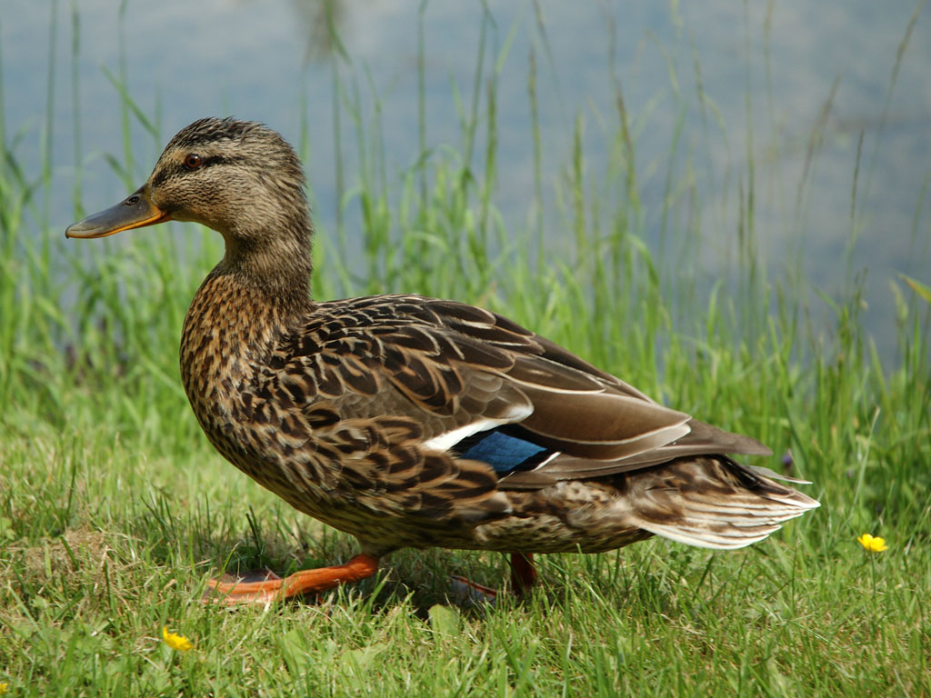
2 af 4
2. Kiggede i søens vand, så sin egen mave, så en lille vralteand gå i præstens have.

Slide 3
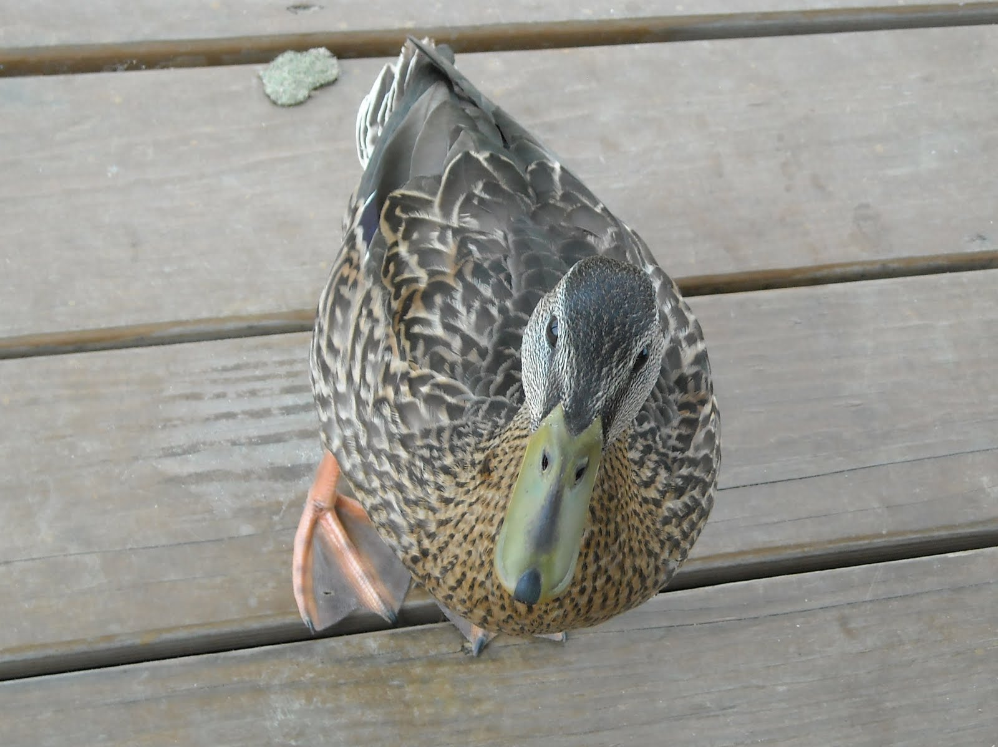
3 af 4
3. Kunne ikke holde sig, havde ingen potte, lod det dryppe på en vej, skønt den ikke måtte.

Slide 4
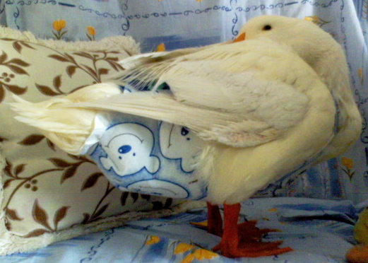
4 af 4
4. Løb med blæsten hjem igen, så et bjerg med sne på, fik en lille smule skæld, og en anden ble på.

